Slide 1
Reading Group
PET: Optimizing Tensor Programs with Partially Equivalent Transformations and Automated Corrections
OSDI’ 21
Authors: Haojie Wang, Zhihao Jia
Presenters: Shiyi Wang, Mark Wu
2021/10/20
Notes:
大家晚上好，今天由我和吴昊给大家带来OSDI21上的一篇工作PET···论文分享，这篇文章讲的就是利用部分等价变换和自动校正来优化Tensor programs

Slide 2
Outline
Background
Mutant generator
Mutant corrector
Program optimizer
Implementation
Evaluation
Conclusion
Notes:
首先是本次分享的outline，总共分为7个部分···

Slide 3
Background
Tensor Program
pool
conv3x3
conv1x1
A linear algebra operator (e.g., convolution, matrix mul) or a non-linear activation (e.g., relu, sigmoid)
relu
relu
conv3x3
A tensor (i.e., n-dimensional array)
add
relu
Notes:
什么是tensor program DNN框架如Tensor Flow， PYtorch ，MXnet 等将DNN训练的过程视为一种由输入的tensor和计算算子构成的有向无环图，因此这种计算图就称作tensro program
。

Slide 4
Background
Fully Equivalent Transformations
Y
Y
Add
Conv
Conv
Conv
Add
W1
W2
X
W1
W2
X
$$∀X. Y\left[X\right]=Z[X]$$
Notes:
在等价的前提下用高效的算子替换的低效算子等价变换是常用的优化手段，在编译器和现代的DNN框架都比较常见。如PPT展示的这样，将输入送入两个conv算子后再相加的子图，转换成conv的卷积核先相加，再与输入做卷积。这些替换都是完全等价的，相同的输入得到相同的结果，而且因为少做了一个卷积，子图的计算效率更高。

Slide 5
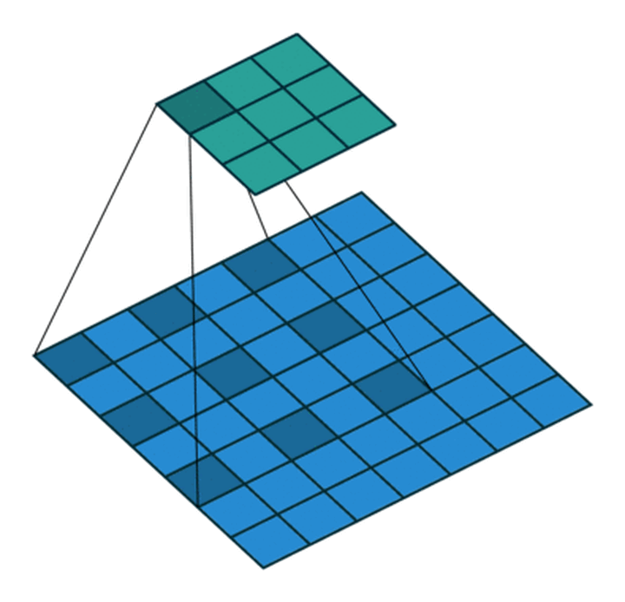
Background
Dilated Conv & Conv

Slide 6
Background
Partially Equivalent Transformations
Y
Z
Dilated
Conv
Conv
W
X
W
X
$$∃X. Y\left[X\right]≠Z[X]$$
Notes:
有些变换只是对于相同的输入，输出的张量shape相同，但是并不能保证同样输入一定能得到同样的结果，可能只是部分相等，这也就是部分等价变换。比如图上的空洞卷积变成右边的普通卷积，对于存在同样的输入，结果却不同的情况，但由于两个都是卷积，结果Y和Z有一部分是相同的，而且普通卷积比空洞卷积要简单，计算更快，这种转换便可以获得benefit。

Slide 7
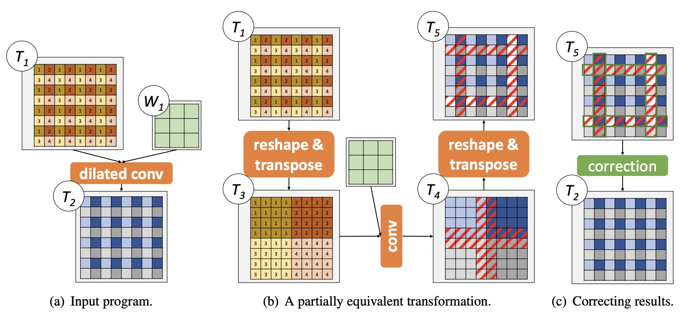
Dilated Conv to Conv

Slide 8
Background
Partially Equivalent Transformations
Y
Z
Potential accuracy loss
Dilated
Conv
Conv
W
X
W
X
$$∃X. Y\left[X\right]≠Z[X]$$
Notes:
部分等价变换的缺点很明显：直接使用部分等价变换的话一定程度上破坏了算子的功能，对于模型的训练来说必然造成精度的下降。

Slide 9
Background
Partially Equivalent Transformations
Y
Z
Potential accuracy loss
Dilated
Conv
Conv
Better performance
Possibility of subsequent optimization
Larger search space
W
X
W
X
$$∃X. Y\left[X\right]≠Z[X]$$
Notes:
但是部分等价变换也是有好处的，首先是改变输入张量的形状或排序可能可以提高计算效率，而且变换也可能被后续的优化利用，最后由于条件比完全等价要宽松的多，只要求输入输入的张量shape相同，搜索空间大了很多。
转：这里就引入了一个问题，Can We Have Our Cake and Eat It Too? 是否能在保证结果相同的同时，利用部分等价变换提升计算效率。

Slide 10
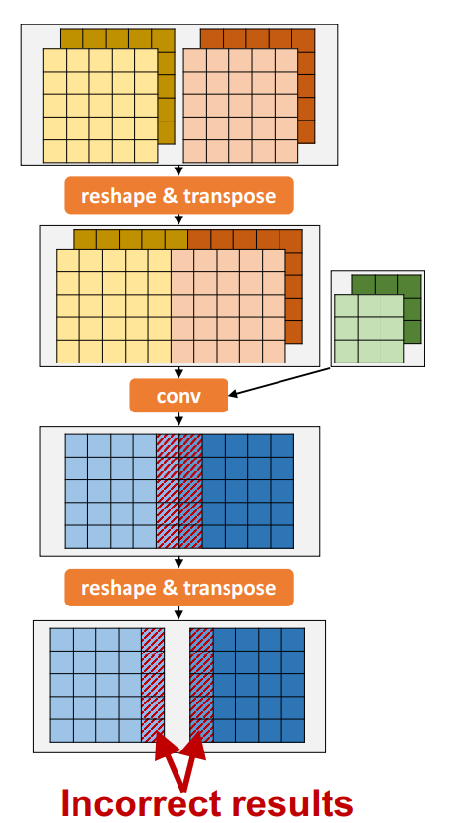
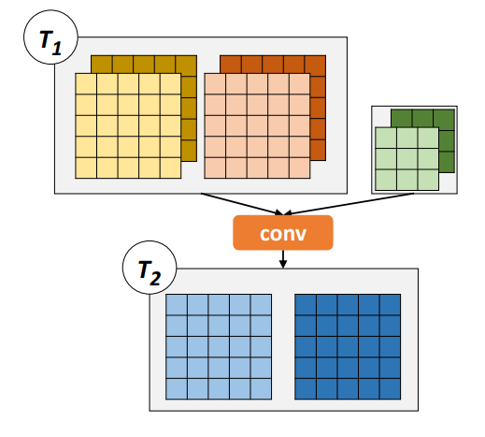
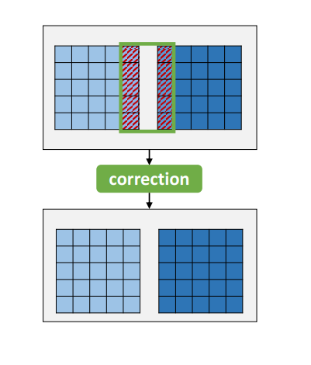
Motivating Example
Correcting Results
Notes:
就如同我这页PPT所展示的这样，将输入的程序用部分等价变化，再通过校正结果错误的部分，最终得到一个正确的结果。这里把两个input tensor，合并成成1个tensor，再送入conv算子中，可以发现占大部分的蓝色部分与变换前的结果相同，是正确的部分，紫色虚线的区域是错误的结果，但可以通过一个校正，最终得到原先的输出。只要合并后大的input tensor的卷积节省下来的时间大于校正所需的时间，那么便可以得到性能上的提升。
挑战： 1.如何高效并且充分地生成部分等价变换
2.如何快速的找出不正确的部分，并生成相应的校正核。

Slide 11
PET Overview
Mutant
Generator
Mutant
Corrector
Program
Optimizer
Input Program
Optimized
Program
Notes:
这里是整个PET 的总体概况，可以分成3部分 ···

Slide 12
PET Overview
Input Program
Mutant
Generator
Mutant
Corrector
Program
Optimizer
Optimized
Program

Slide 13
Mutant Generator
SuperOptimization adapted from TASO*
Mutant
Generator
Input (Sub)program
Enumerate(DFS)
Candidates: same input/output shape
…
Operators supported by hardware backend
*TASO: Optimizing Deep Learning Computation with Automated Generation of Graph Substitutions. SOSP’19
Notes:
TASO: A Tensor Algebra SuperOptimizer
PET的变换生成器来源于作者之一的贾志豪的前一篇工作TASO，发表在SOSP19，TASO是一个自动生成子图替换的DNN优化器，相比与像TensorFlow，Pytorch，TensorRT和TVM，这些都是通过一系列基于规则的手写子图进行替换，而TASO可以对图结构和数据布局联合优化。TASO将输入的有向无环图切分成小的子图后，对子图生成替换，通过验证器筛选出合法的替换，最后建立一个cost model用回溯法来搜索出一个最优的子图替换。
PET变体生成的过程为：将待优化的子图输入进生成器，生成器将支持的算子用深度优先搜索遍历出所有的可能的替换，在这里由于不再要求完全等价的变换，只要输入和输出的shape相同，都会被认为是潜在的可能变体。

Slide 14
Mutant Generator
Several mutant categories
Reshape and transpose
Single-operator mutants
Multi-operator mutants
Notes:
这里的替换其实可以总结为3种：
1、reshape&transpose；拼接 合并
2、single op；空洞卷积 变为 普通卷积
3、multi op。由多个算子组成的子图，变成另一个字图，是多对多的变换

Slide 15
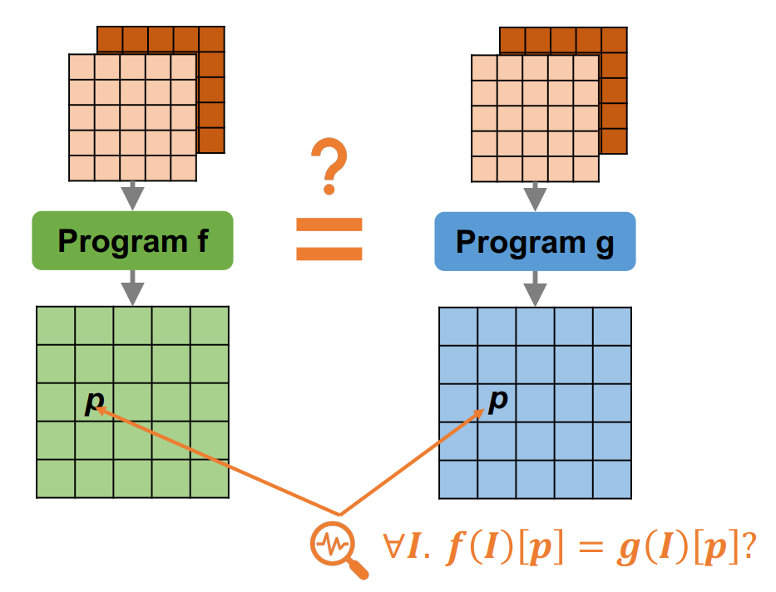
Mutant Corrector
Examination
A naïve approach
Step 1. Examine all output (m) positions
Step 2. For each position, examine all possible (n) inputs
Time complexity: O (m * n)
And both m and n can be a large number
Notes:
Mutant Corrector的第一步，就是要检测变换中哪些部分是正确的，哪些部分是错误的，为后续校正错误的结果做准备。一个naïve的方法，对于输出的m个位置每个位置都做一次检查，对于可能的n个输入也做每个输入都做一次检查，那么总共需要检查m*n次，时间复杂度为O（m*n）。特别要注意的是，在DNN训练中，这些中间变量的个数可能都是非常大一个数字，这种方法在实际中的开销是不可接受的。
那么就需要一个方法，能够快速，准确的找出哪些位置的结果是正确的，哪些是错误的。

Slide 16
Mutant Corrector
Multi-Linear Tensor Program (MLTP)
$𝓕\left(I_{1}, …, X,…,I_{n}\right)+𝓕\left(I_{1}, …, Y,…,I_{n}\right)$ = $𝓕\left(I_{1}, …, X+Y,…,I_{n}\right)$
$α·𝓕\left(I_{1}, …, X,…,I_{n}\right)$ =$𝓕\left(I_{1}, …,α·X,…,I_{n}\right)$
Notes:
为了简化检测的过程，这里引入MLTP （多线性张量程序），如果一个程序F，满足上面两条性质…，那么便称为MLTP

Slide 17
Mutant Corrector
Multi-Linear Tensor Program (MLTP)
$𝓕\left(I_{1}, …, X,…,I_{n}\right)+𝓕\left(I_{1}, …, Y,…,I_{n}\right)$ = $𝓕\left(I_{1}, …, X+Y,…,I_{n}\right)$
$α·𝓕\left(I_{1}, …, X,…,I_{n}\right)$ =$𝓕\left(I_{1}, …,α·X,…,I_{n}\right)$
DNN Computation = MLTP + non-linear activations
Majority of the computation
Notes:
在现在的DNN训练的计算过程中，除了少量非线性的激活函数，比如rulu，绝大多数都是这种MLTP。

Slide 18
Mutant Corrector
Convolution Example
0
1
2
3
4
5
6
7
8
9
$$𝒳$$
10
11
12
13
14
0
1
2
3
4
15
16
17
18
19
5
6
7
8
9
20
21
22
23
24
Conv
10
11
12
13
14
$$𝒴$$
15
16
17
18
19
0
1
2
20
21
22
23
24
$$𝒲$$
3
4
5
6
7
8
Notes:
卷积就是一个典型的MLTP。
我们以一个Conv算子为例子说明如何利用MLTP来简化检测Tensor的正确性，首先这是一个普通的conv算子，输入和输出为5x5，卷积核为3x3

Slide 19
Mutant Corrector
Convolution Example
0
1
2
3
4
5
$$𝒲$$
0
1
2
3
4
0
1
2
3
4
6
7
8
5
6
7
8
9
5
6
7
8
9
$$𝒳$$
10
11
12
13
14
10
11
12
13
14
$$𝒴$$
15
16
17
18
19
15
16
17
18
19
20
21
22
23
24
20
21
22
23
24
Notes:
卷积计算的过程可以理解为输入x不动的情况下，卷积核W在x上的每个位置上扫描提取合并的过程。
输出0的位置是卷积核的4578位置与输入相应位置相乘再相加的到的。

Slide 20
Mutant Corrector
Convolution Example
0
1
2
3
4
5
$$𝒲$$
0
1
2
3
4
0
1
2
3
4
6
7
8
5
6
7
8
9
5
6
7
8
9
$$𝒳$$
10
11
12
13
14
10
11
12
13
14
$$𝒴$$
15
16
17
18
19
15
16
17
18
19
20
21
22
23
24
20
21
22
23
24
Notes:
接下来卷积核W的345678位置，提取X上相应的值得到输出的123

Slide 21
Mutant Corrector
Convolution Example
0
1
2
0
3
4
5
$$𝒲$$
1
2
3
4
0
1
2
3
4
5
6
7
8
6
7
8
9
5
6
7
8
9
$$𝒳$$
10
11
12
13
14
10
11
12
13
14
$$𝒴$$
15
16
17
18
19
15
16
17
18
19
20
21
22
23
24
20
21
22
23
24
Notes:
接下来卷积核W的345678位置，提取X上相应的值得到输出的123

Slide 22
Mutant Corrector
Convolution Example
0
1
2
0
1
3
4
5
$$𝒲$$
2
3
4
0
1
2
3
4
5
6
6
7
8
7
8
9
5
6
7
8
9
$$𝒳$$
10
11
12
13
14
10
11
12
13
14
$$𝒴$$
15
16
17
18
19
15
16
17
18
19
20
21
22
23
24
20
21
22
23
24
Notes:
接下来卷积核W的345678位置，提取X上相应的值得到输出的123

Slide 23
Mutant Corrector
Convolution Example
0
1
2
0
1
2
3
4
5
$$𝒲$$
3
4
0
1
2
3
4
5
6
7
6
7
8
8
9
5
6
7
8
9
$$𝒳$$
10
11
12
13
14
10
11
12
13
14
$$𝒴$$
15
16
17
18
19
15
16
17
18
19
20
21
22
23
24
20
21
22
23
24
Notes:
卷积核W的3467位置，提取X上相应的值得到输出的4，接下来的步骤也以此类推

Slide 24
Mutant Corrector
No need to enumerate all output positions
0
1
2
3
4
Theorem 1: For two MLTPs $f$ and $ℊ$, if $f=ℊ$for O(1) positions in a region, then $f=ℊ$ for all positions in the region
5
6
7
8
9
10
11
12
13
14
$$𝒴$$
15
16
17
18
19
Time complexity: $O (m ∗ n) → O(n)$
20
21
22
23
24
region
Notes:
最后可以发现，根据用到的卷积核的部分，可以把5x5的输出划分为9个区域。根据前面的线性条件，两个MLTP f和g的每个区域只要其中一个位置的值相等，那么这个区域的所有值都是相等的。这样对于每个输出只需要检测区域个数的位置即可判断出正确部分和错误部分，时间复杂度由O（m*n）降低到O(n)

Slide 25
Mutant Corrector
No need to consider all possible inputs
Theorem 2: For two MLTPs $f$ and $ℊ$, if $∃I. f\left(I\right)\left[p\right]≠ℊ\left(I\right)\left[p\right].$ Let $I^{′}$ be a randomly generated input from a finite field $𝔽$. The probability that $f\left(I′\right)\left[p\right]=ℊ\left(I′\right)\left[p\right]$ is at most $\frac{n}{p}$, where p is the number of possible values in $𝔽$.
Run t random tests for each position p.
Time complexity: $O(n) → O(t)=O(1)$
Notes:
对于所有n种可能的输入，也没有必要对每一个都进行验证。这里引入一个定理2，这个是Schwartz–Zippel引理的推论。对于2个MLTP f和g，如果存在输入I使f和g在位置p不相等，那么对于在一个有p个元素的有限的数域中随机生成的I’，最高有n/p的概率使得 f(I’)和g(I’)的输出相等，p的值可以被取得很大，作者取得是2^32-1 ， n/p是一个很小的概率。
换句话说，如果对于随机生成的I’，f和g的结果相等，那么我们可以说大概率不存在一个输入使得f和g不想等，如果再加上t次验证，那么这个概率可以非常高。这样其实只需要t次验证，即可说明在位置p的结果是否正确，再加上前面其实只需要每个区域内挑选一个位置验证，最终在O(1)的时间内，便可以检测各种输入的输出结果中哪些部分是正确的，哪些是错误的。

Slide 26
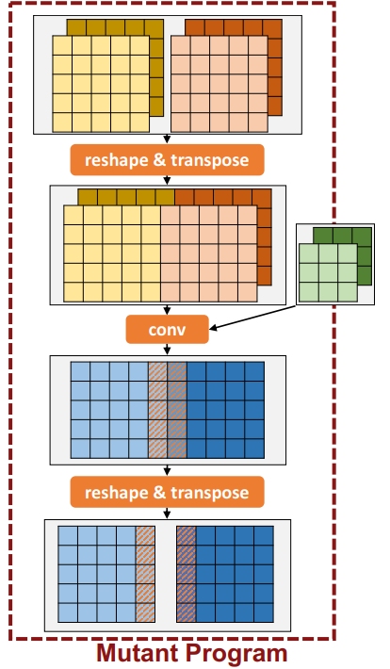
Mutant Corrector
Examination
Notes:
到这里为止，便是校正器检测的部分

Slide 27
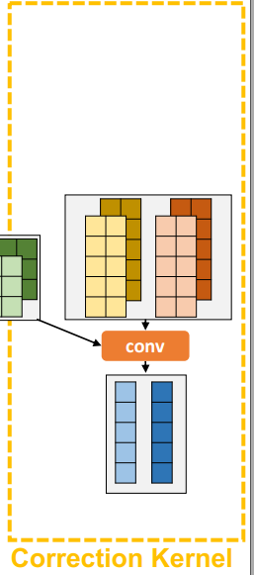
Mutant Corrector
Examination
Correction
Recomputation
Notes:
对于不正确的部分，作者采用重计算的方法直接得到正确的结果，但是修正不正确的部分并不需要完整的输入，只需要将输入tensor的一部分交给算子重新计算，因而并不会有很大的开销

Slide 28
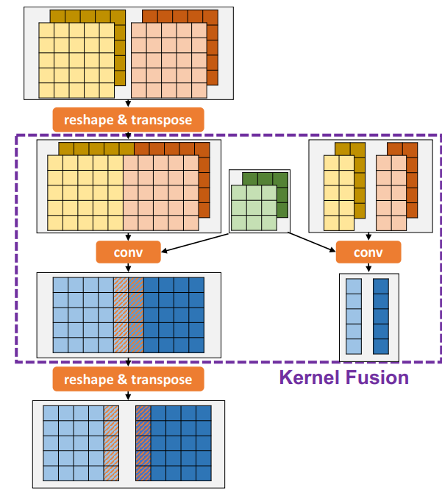
Mutant Corrector
Examination
Correction
Recomputation
Fusion
Correction + Fusion introduce less than 1% overhead
Notes:
最后对于新生成的校正核，它也会加入计算图中，因而还可以被和其他的算子fusion在一起，做进一步的优化。
根据作者的在文中所说的，Corrector加上Fusion的优化后，引入的开销不到1%。
接下来由吴昊同学给大家来讲解后面program optimizer以及evaluation部分。

Slide 29
Program Optimizer
Program Splitting
Subprogram Optimization
Post-Optimizations

Slide 30
Why Program Splitting?
Mutating a large tensor program is nearly impossible.
Complexity unaffordable
PET splits an input program into multiple subprograms.
More split points, lower complexity
Overly aggressive splitting $→$ missing optimization opportunities

Slide 31
Split Points Selection
Using non-linear OPs(e.g., activations) as split points.
Non-linear OPs are widely used
Mutations are only applied to MLTPs
Most existing transformations do not include non-linear OPs
Notes:
1. DNN网络中广泛应用了非线性算子作为激活函数。在典型的DNN网络中，每几个线性算子后面就要跟着一个非线性算子作为激活函数
2. mutation只对MLTP（Multi-linear tensor programs）有效，非线性算子无法进行mutation，因此自然想到将非线性算子作为分割点
3. 现有的tensor program transformations [2, 6, 15]中均不包含非线性算子。有一个例外是算子融合，这个在post optimization章节中会提到

Slide 32
Program Optimizer
Program Splitting
Subprogram Optimization
Post-Optimizations

Slide 33
Subprogram Optimization
Operator mutating threshold (d=4)
Op Subset, size = threshold
Only Mutates Ops in the Subset
Iteratively search for R rounds
Top-K candidates based on cost model

Slide 34
Program Optimizer
Program Splitting
Subprogram Optimization
Post-Optimizations

Slide 35
Post-Optimizations
Reshape and Transpose

Slide 36
Implementation
Mutation operators
OPs: add, mul, conv, etc.
Backends: cuDNN and cuBLAS
Extended to TVM and Ansor
Reshape and Transpose
Correction kernels
Recomputation
Fusions

Slide 37
Evaluation
Platforms
Workloads
Results

Slide 38
Platforms
Hardware
CPU: 28-core Intel Xeon E5-2680
DRAM: 256 GB
GPU: NVIDIA Tesla V100 * 1
Software
CUDA 10.2
cuDNN 7.6.5
TVM & Ansor: use generated kernels
End to End Equivalence
Notes:
Tvm和ansor直接使用他们生成的kernel即可
从原程序到优化后的程序，PET保证了End to End Equivalence

Slide 39
Workloads
Resnet-18
CSRNet
Inception-v3
BERT
Resnet3D-18

Slide 40
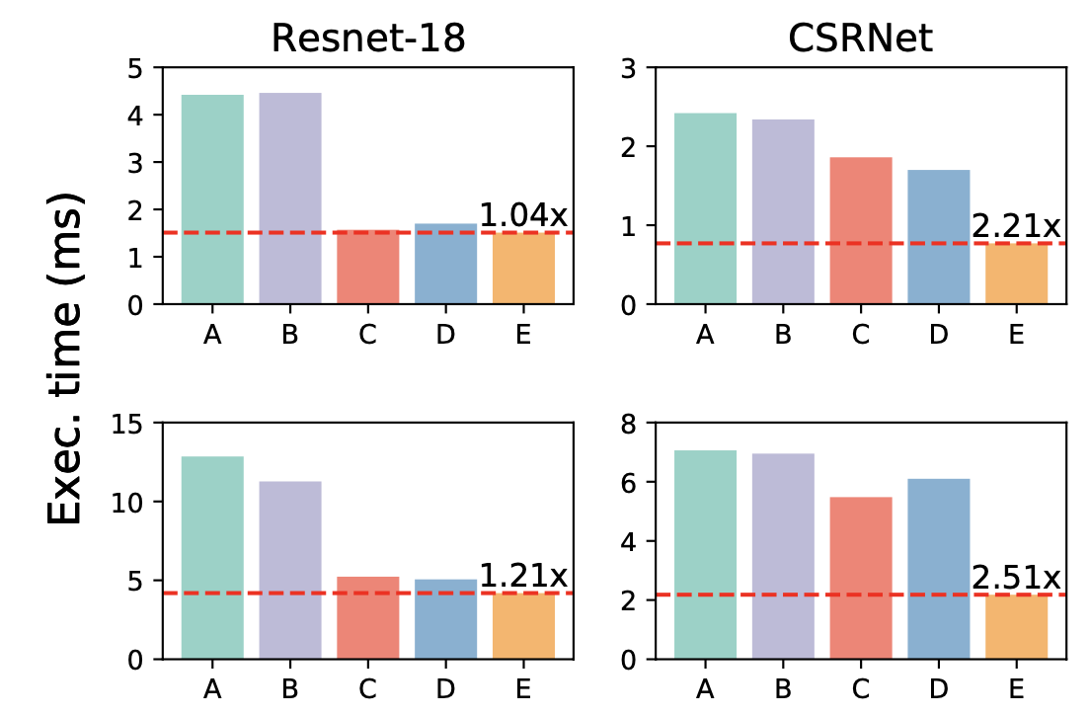
End to End Evaluation
Notes:
加速比是根据PET和上述4种baseline中最好的那个比较得出的
在batch_size较大时，pet的加速比会更高一些，是因为更大的batchsize使得PET在横跨tensor的不同维度中找到更多的优化空间（？）（相当于多了一个维度）。

Slide 41
End to End Evaluation
Notes:
注：这里TASO不支持Resnet3D

Slide 42
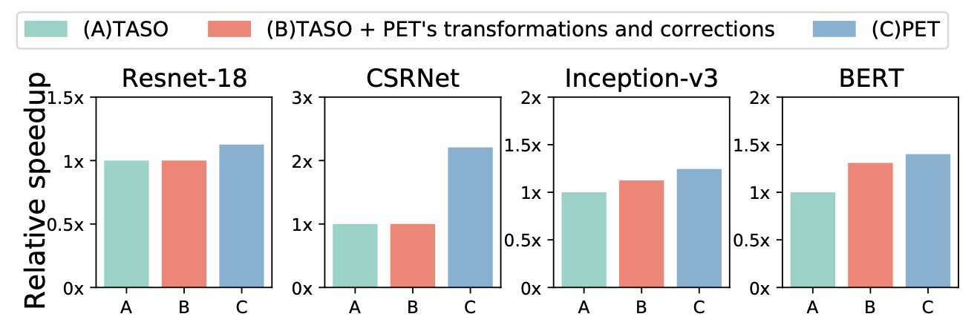
Performance Benefits
Notes:
为了进一步分析partially equivalent transformations带来的优化，作者补充了一组实验，手动将pet搜索到的transformations添加到taso中，观察这些transformations带来的性能提升。在inception-v3和bert中，这些transformations分别取得了1.12倍和1.31倍的加速比。同时，在Resnet-18和CSRNet上做的实验发现这些transformation带来的优化和引入的overhead相抵消，导致性能没有明显提升，而PET通过kernel fusion和post-optimization能消除overhead，使性能进一步优化。

Slide 43
Conclusion
First attempt to exploit partially equivalent transformations with automated corrections.
Proposed efficient generation and optimization approaches.
Implemented PET, which achieved up to 2.5x speedup compared to SOTA frameworks.

Slide 44
Thank You!

